Slide 1
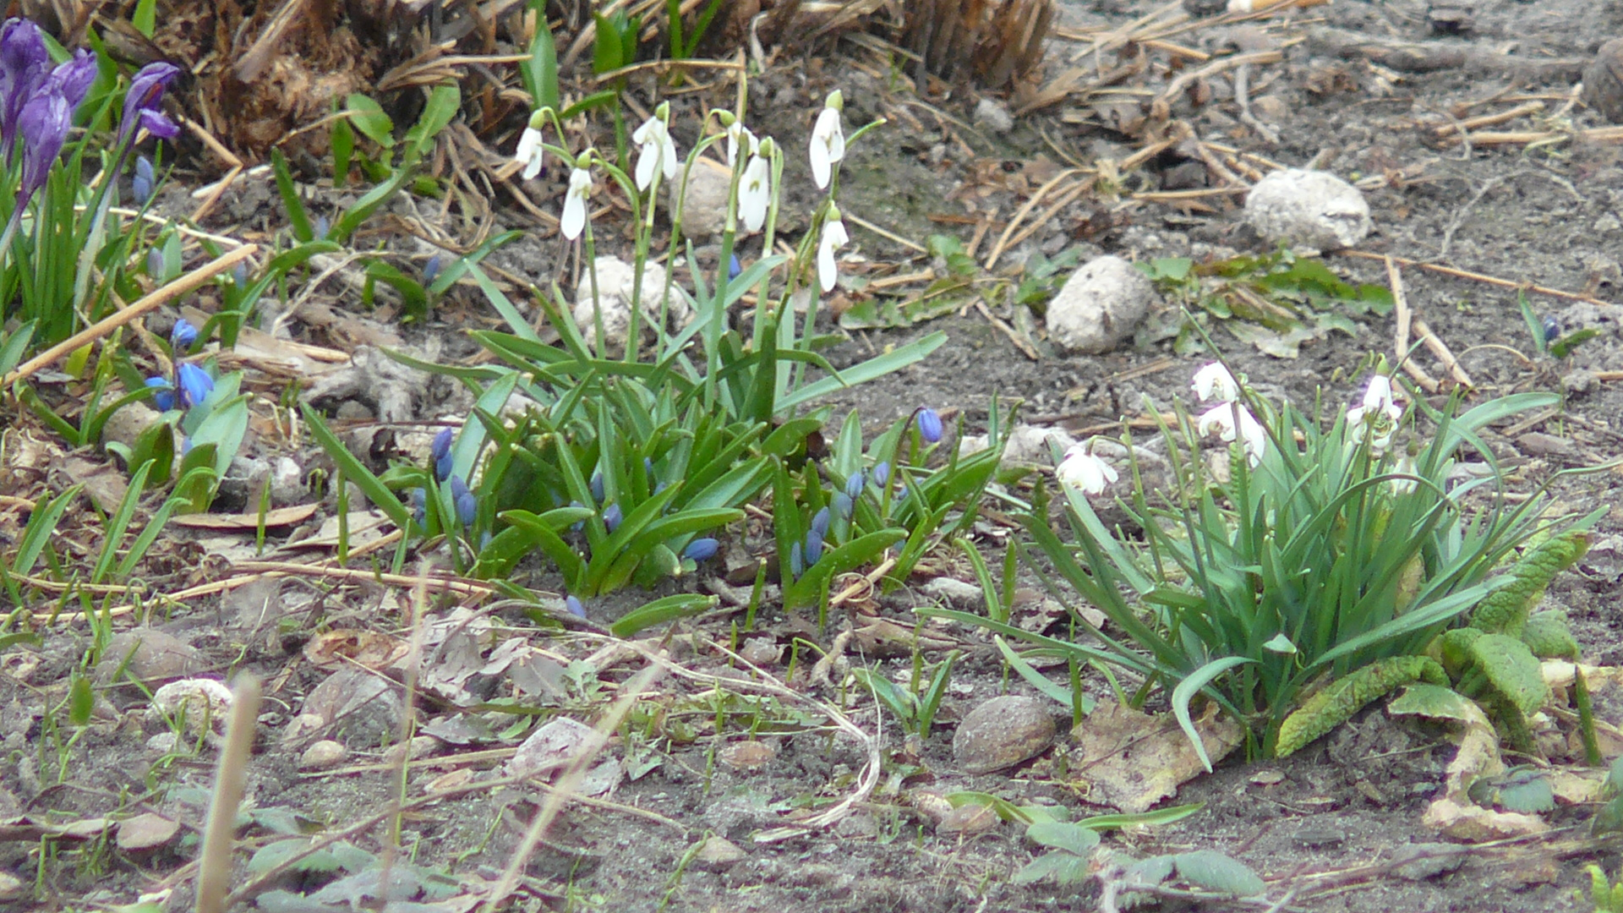
МАН-Юніор Дослідник
МАН-Юніор Дослідник
МАН-Юніор Еколог

Slide 2
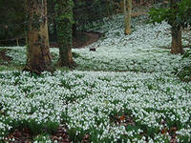
Тема:
Перспективи збільшення чисельності підсніжника
(лат. Galánthus) через вирощування їх на присадибних ділянках
Автор: Зотіна Діана, учениця 7класу ,
Шепетівської
загальноосвітньої школи І-ІІІ ступенів №6
Хмельницької області

Slide 3
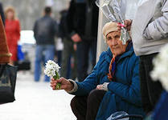
Проблема: Зменшення чисельності
підсніжника у дикій природі
Зникає
Неконтрольоване знищення заради букетів
Забруднення лісу побутовими відходами
Скорочення середовища існування

Slide 4
Частково вирішує проблему – вирощування підсніжників на присадибних ділянках
Вирощуючи поблизу будинку
Збільшуєте кількість особин у популяції
Прикрашаєте простір навколо будинку
Робите крок до цивілізованого споживання

Slide 5
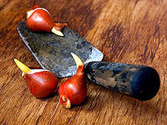
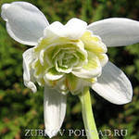
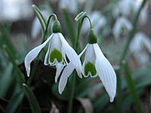
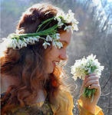
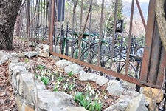
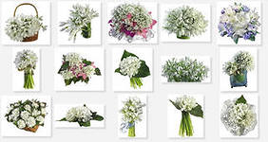
У деяких країнах підсніжники культивують як декоративні рослини

Slide 6
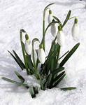
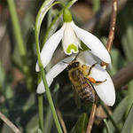

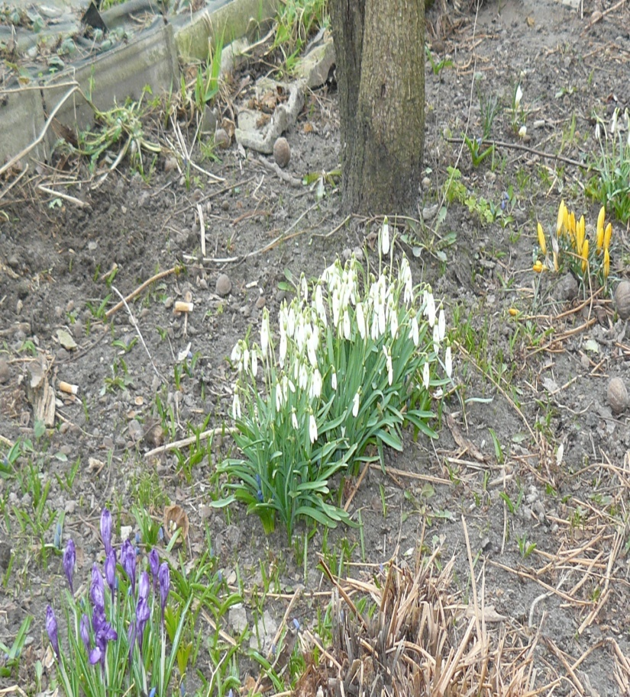
Крім того:
Підсніжник містить алкалоїд галантамін (Galanthaminum), який використовується у медицині.
Квіти можуть служити
першими медоносами

Slide 7
Можливо це стане початком вашої власної справи
Заробляй
Зберігаючи
природу

Slide 8
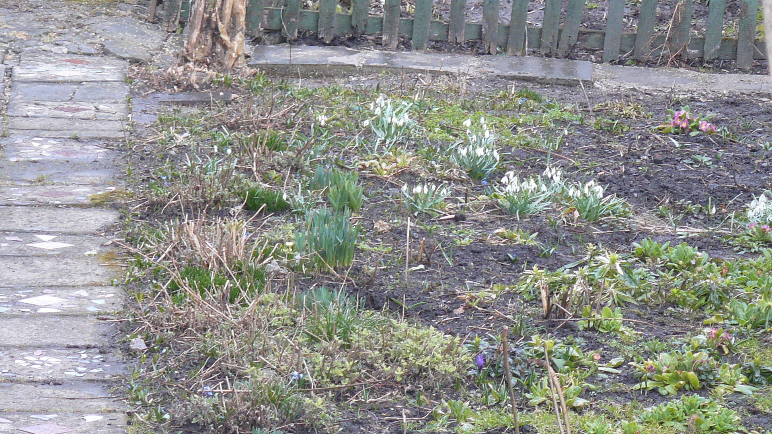
Ми закликаємо до вирощування підсніжника, як альтернативи знищення квітів у природі
Громада Шепетівки долучається до вирощування квітів. За нашими дослідженнями:
Рослина зустрічається на подвір'ях 26% приватних садиб міста.
За результатами інтерв'ю серед учнів і вчителів закладу 58% респондентів вирощують квіти на своїх ділянках.

Slide 9
Ми вважаємо, що результатами дій громади стали:
Значне зростання чисельності рослини на території міста.
Покращення естетичного вигляду вулиць.
Поряд із підсніжником, який за розповсюдженістю є лідером, вирощуються і інші, часто також рідкісні першоцвіти.
І хоча квітка нечасто зустрічається у дикій природі, спостерігаємо стійке зростання чисельності популяції підсніжника.

Slide 10
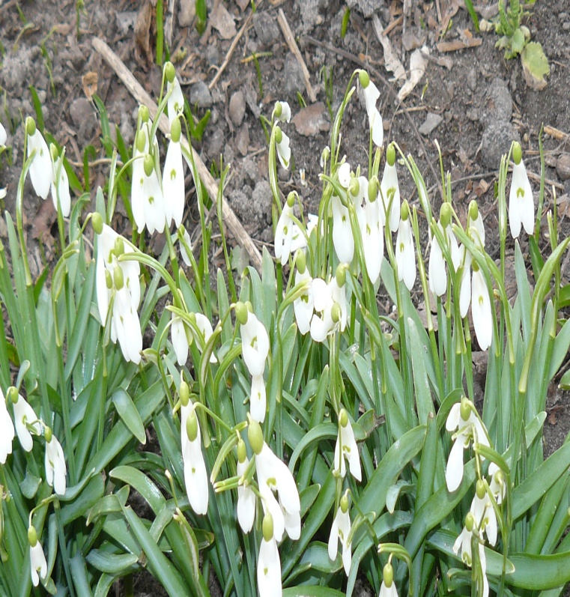
Ми пропонуємо усім
! Вирощуйте поблизу будинків, шкіл ранньоквітучі рослини.
! Залучайте до цього своїх друзів, знайомих.
! Щоб квіти милували наше око, а не зникали з наших лісів і полів.

Slide 11
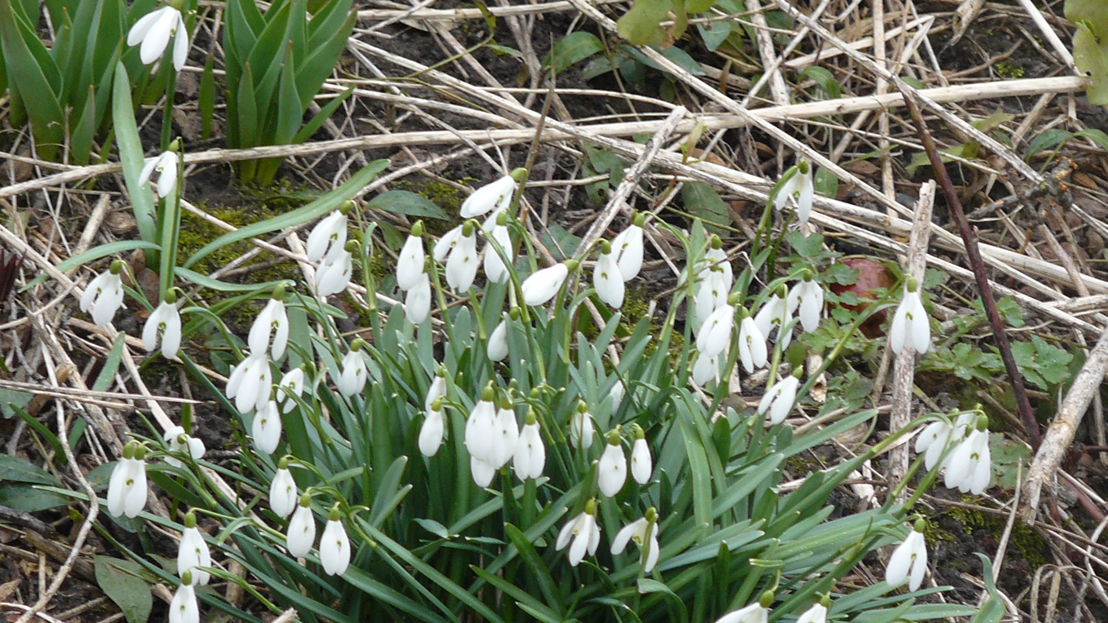
Дякуємо за увагу

